Slide 1
Интерактивная ИГРА
по сказке
«ТЕРЕМОК»
для дошкольников
Воспитатель Красноцветова Г.Е.

Slide 2
Презентация будет интересна воспитателям на занятиях по пересказу сказки «Теремок», а также на занятиях ФЭМП при закреплении количественных и порядковых чисел, пространственных понятий.
Цель: эмоционально воспринимать содержание сказки, пересказывать с опорой на картинки, закреплять действующих лиц, последовательность их появления. Учить ориентироваться в пространстве, закреплять употребление предлогов ПОД, НАД.
Первые четыре слайда переключаются щелчком. Начиная с 5 слайда, переключение щелчком мышки на фигурку персонажа сказки. Чтобы перейти к слайду №10, нужно нажать на фигурку волка. Для перехода к слайду №13, нажать на фигурку медведя (слайд 12).

Slide 3
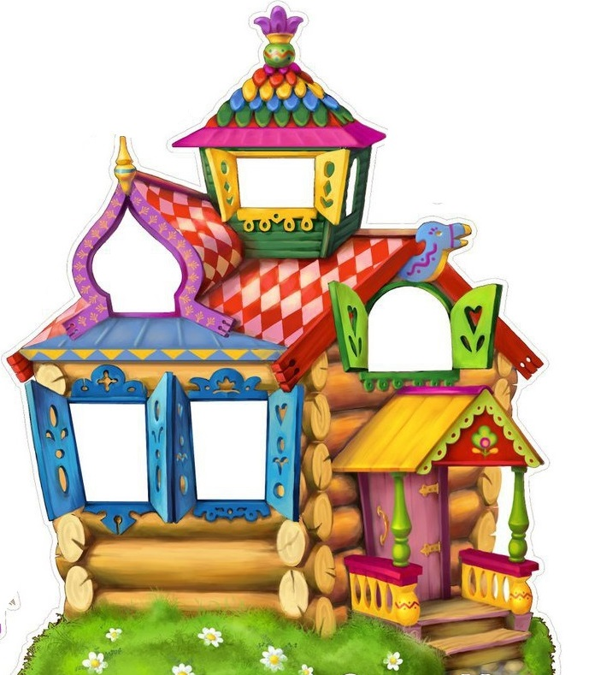
ГДЕ НАХОДИЛСЯ ТЕРЕМОК?

Slide 4
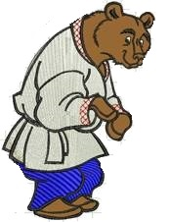
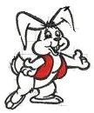
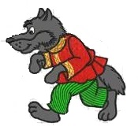
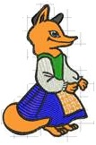
КТО ЖИВЕТ В ТЕРЕМКЕ?
НАЗОВИТЕ ГЕРОЕВ.
ПОСЧИТАЙТЕ ЖИТЕЛЕЙ ТЕРЕМКА.

Slide 5
КТО ЗА КЕМ ПОСЕЛИЛСЯ В ТЕРЕМКЕ?

Slide 7
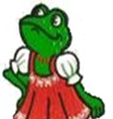

Slide 8
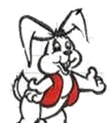

Slide 9
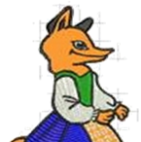

Slide 10
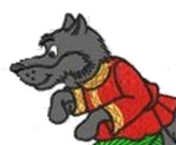

Slide 11
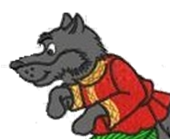
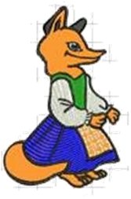
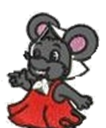
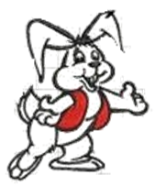
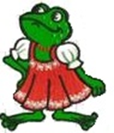
КТО ЖИВЕТ НА ПЕРВОМ ЭТАЖЕ? ВТОРОМ? ТРЕТЬЕМ?
КТО ЖИВЕТ НАД ЛИСОЙ?
КТО ЖИВЕТ РЯДОМ С ЗАЙКОЙ?
КТО ЖИВЕТ ПОД ЛИСОЙ?
КТО ЖИВЕТ ВЫШЕ ВСЕХ? НИЖЕ ВСЕХ?
КТО ПОЯВИЛСЯ ПОСЛЕДНИМ?

Slide 12
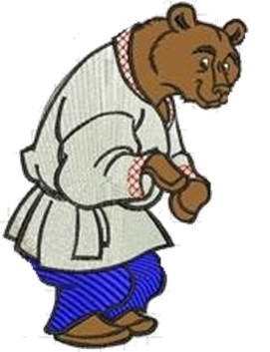

Slide 13
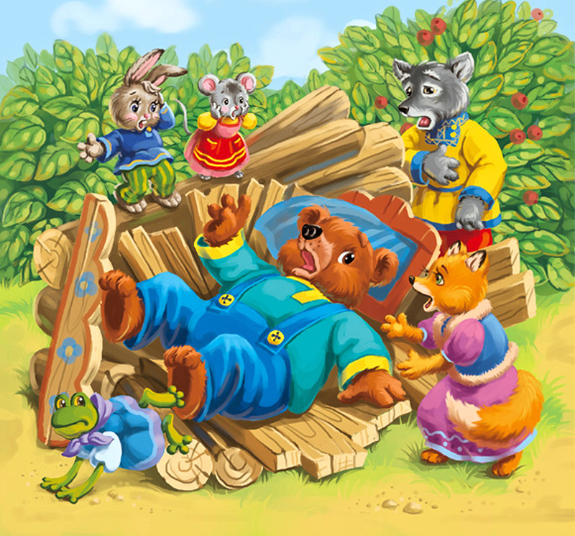

Slide 14
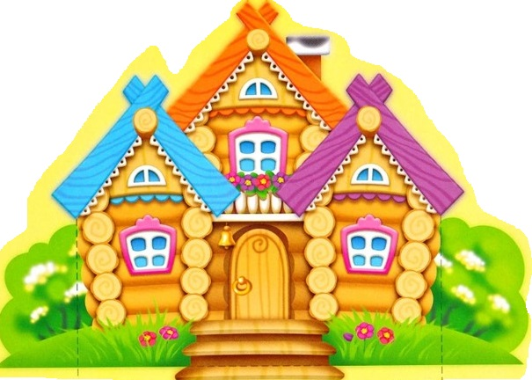
ЧЕМ ЗАКОНЧИЛАСЬ СКАЗКА?

